Slide 1

國有林班地臺灣獼猴與
繁殖鳥類監測
(2020-2024)
范孟雯 張仕緯 徐瑋婷 蔡明剛
農業部生物多樣性研究所

Slide 2
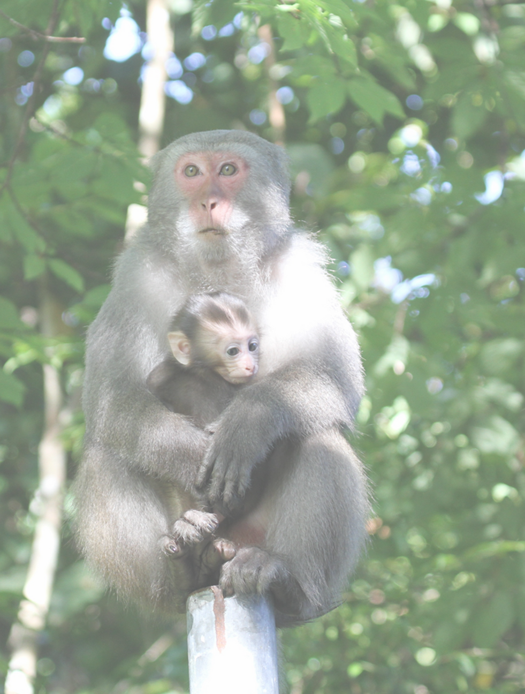
前言
依據<昆明—蒙特婁全球生物多樣性框架>提出的行動目標指引， 強調需要長期監測物種的族群現況和變動，作為反映環境狀況、研提生物多樣性保育策略及評估其成效的重要資訊。
本計畫監測標的為臺灣獼猴(Macaca cyclopis)和繁殖鳥類。
以日本獼猴(Macaca fuscata)為例， 需要有科學數據參考，將可提升社會公信力。

Slide 3

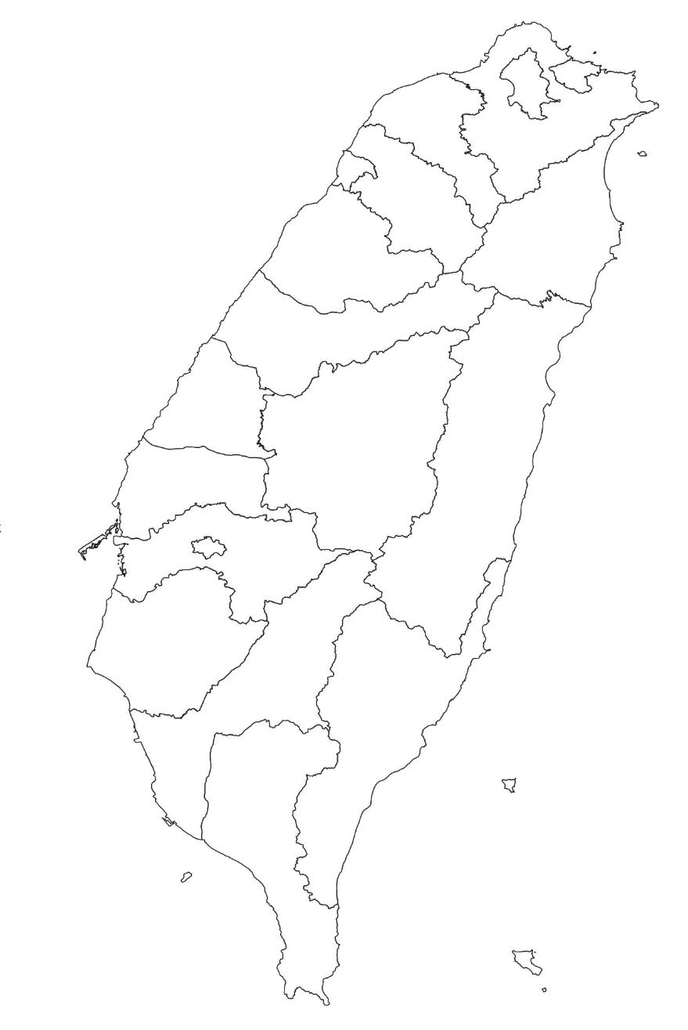

臺灣獼猴 族群相關研究
1997 - 2000年臺灣全島的獼猴族群分布和數量估算
(Lee et al., 2000)
福山研究中心
(1999 - 2009)
沿線調查
2015 - 2019年臺灣全島的獼猴族群分布和數量估算
(范等, 2021)
南投名間、彰化二水
(1999-2000 & 2011-2017)
公民科學、定點調查
1989年<野生動物保育法>公告，列為保育類。
2019年公告修正<陸域保育類野生動物名錄>，改列一般類。
高雄壽山
(2008 & 2012)

Slide 4
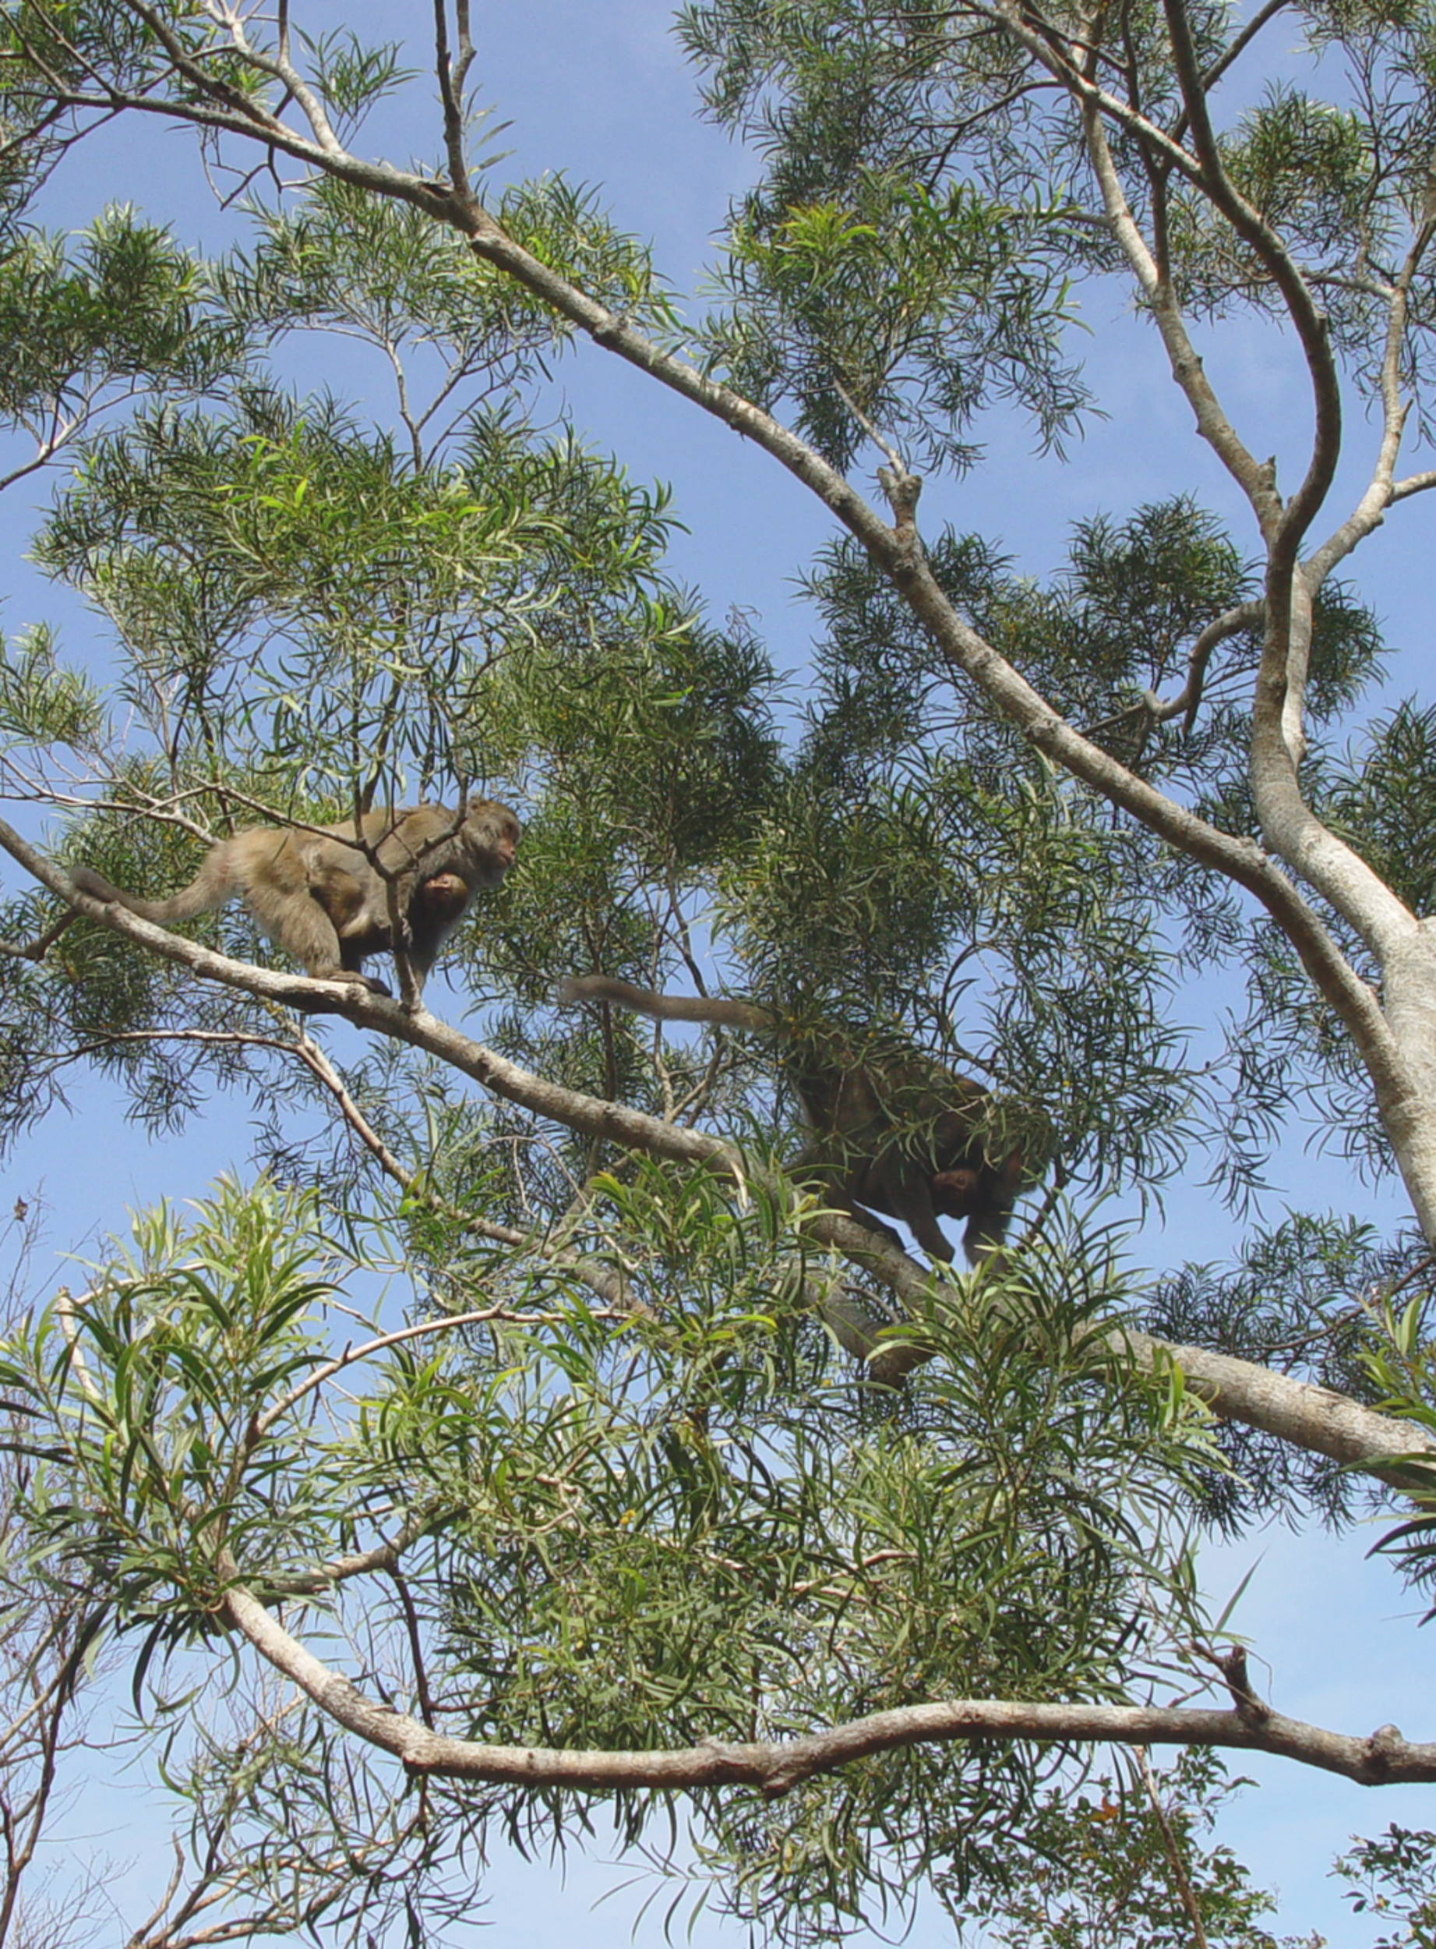
臺灣獼猴 需運用傳統人力調查
由於臺灣獼猴常在樹冠層活動的生態特性，這些個體不易被相機捕捉，因此需要人力到現場調查，能讓收集到的資料更全面。
運用人力在野外調查的方式可以區分猴群和孤猴，而目前用自動相機的監測方式，無法區分記錄到的影像為猴群或孤猴。
臺灣因為地形多變，尚無法估算每臺相機的有效偵測面積，以作為估算物種族群量的基礎。

Slide 5



執行步驟
05/
成果分享
01/
人員培訓
03/
資料檢核
02/
野外調查
04/
資料分析

Slide 6
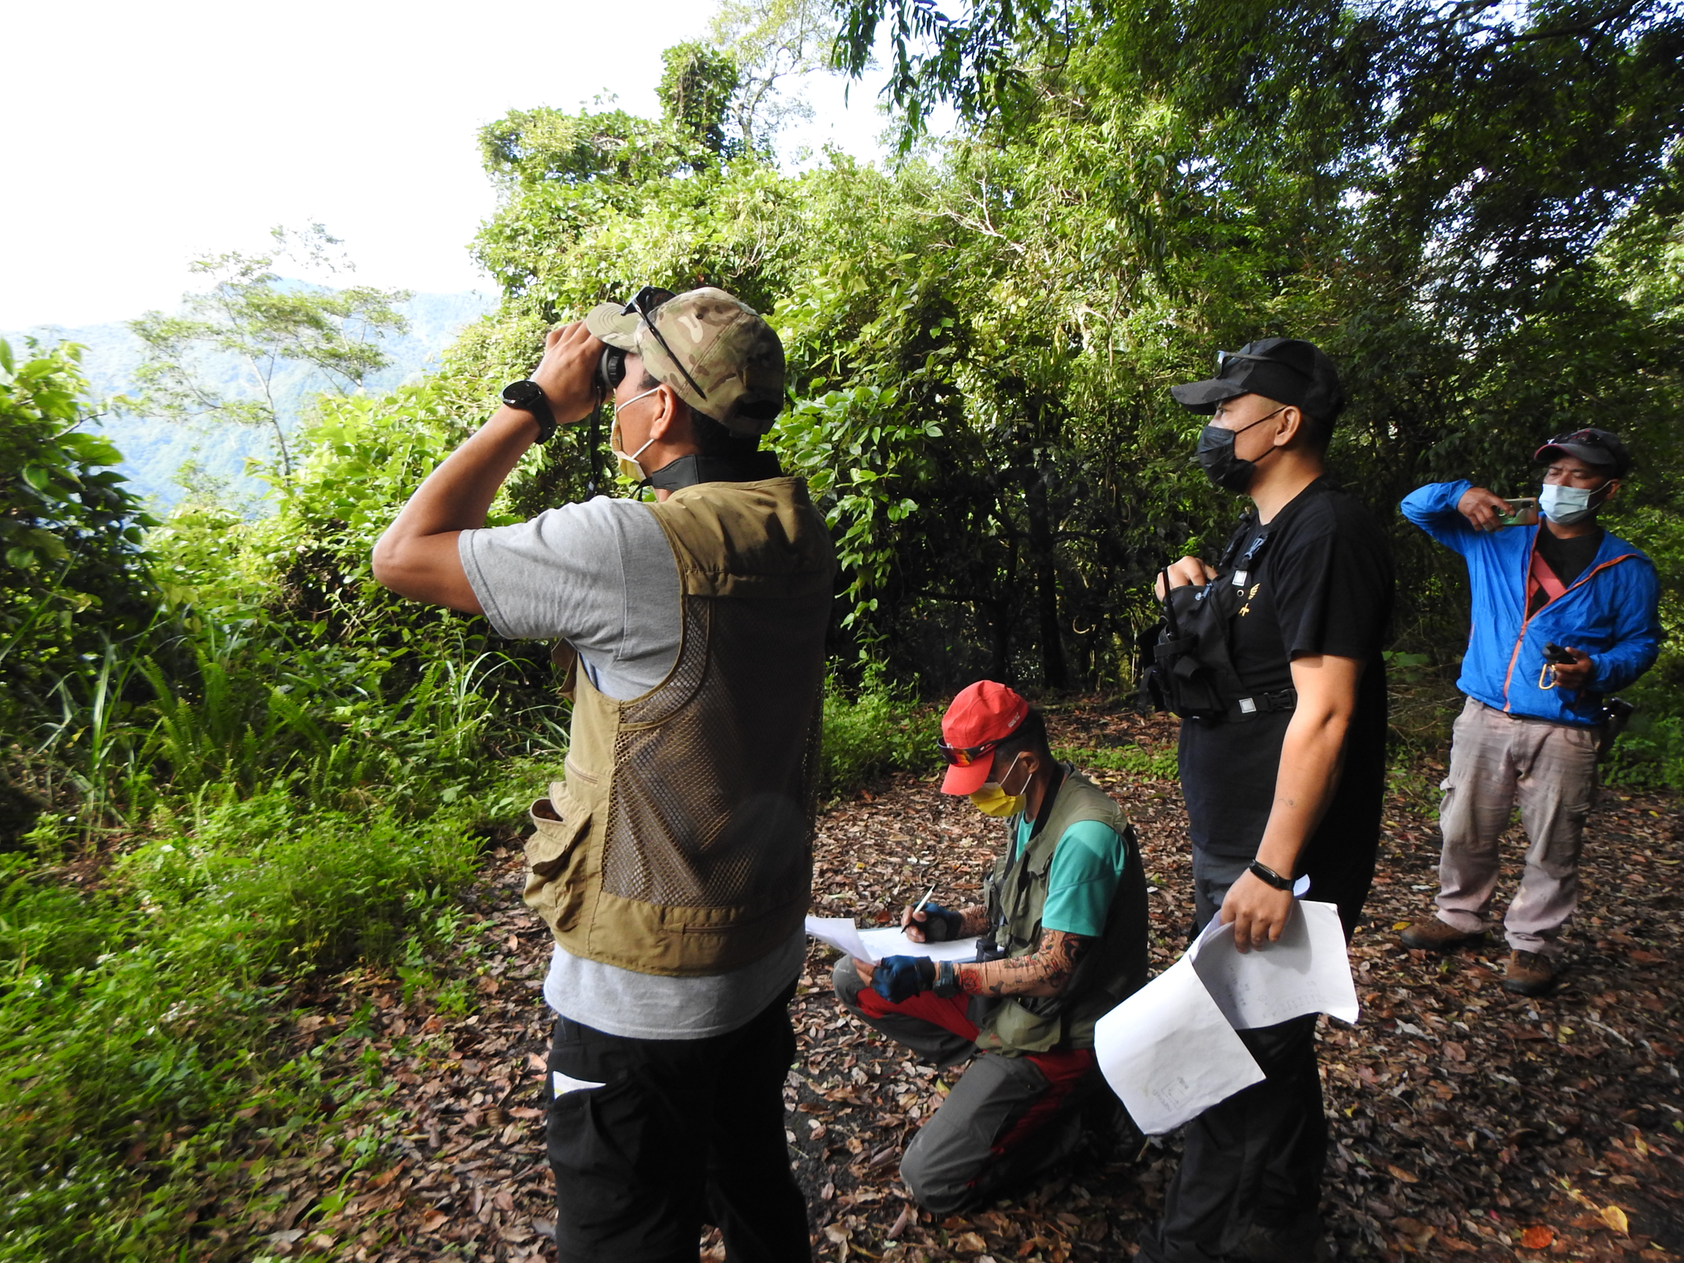
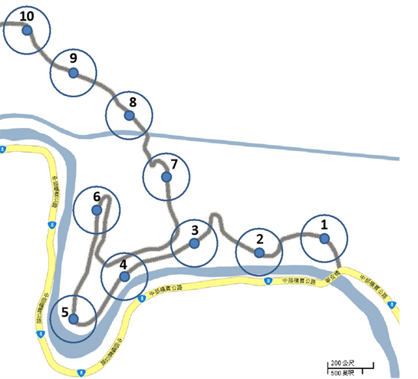
調查方法 — 標準化
固定的樣區和樣點(6-10個)
一年調查2次(3-6月，分海拔區段)
每次調查於上午11點之前(獼猴) ，
日出後4小時內(鳥類)完成
固定停留6分鐘
記錄觀察到的獼猴(區分距離段，猴群或孤猴)
記錄觀察到的鳥類(僅鳥調樣區，區分鳥種、數量、距離段以及同步錄音)

Slide 7
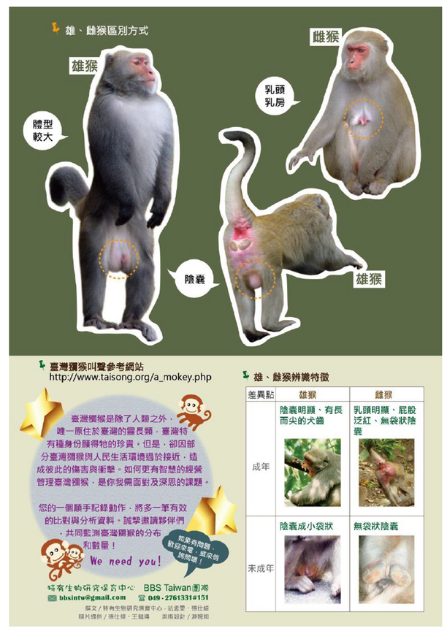
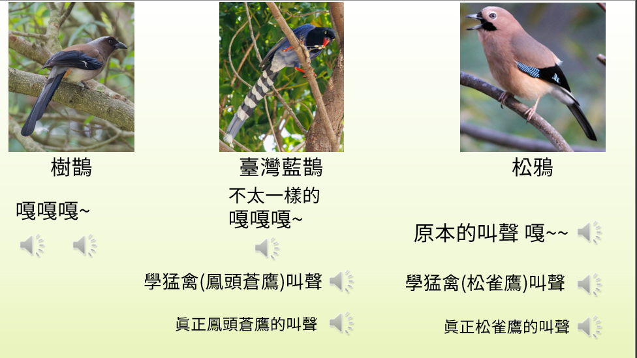
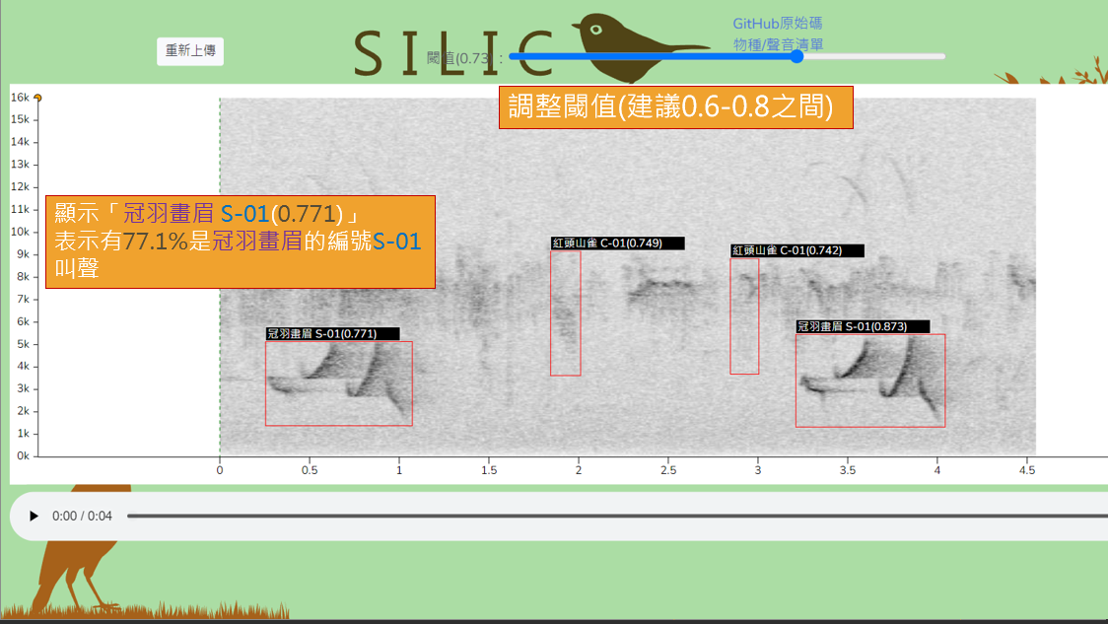
調 查 訓 練
課程特別著重調查與記錄的正確性
提升猴群、 鳥類辨識能力
解析和研討調查現場遇到的問題
與調查人員的訪談
比對鳥類調查紀錄
調查時同步錄製的現場鳥音檔案
教材

Slide 8
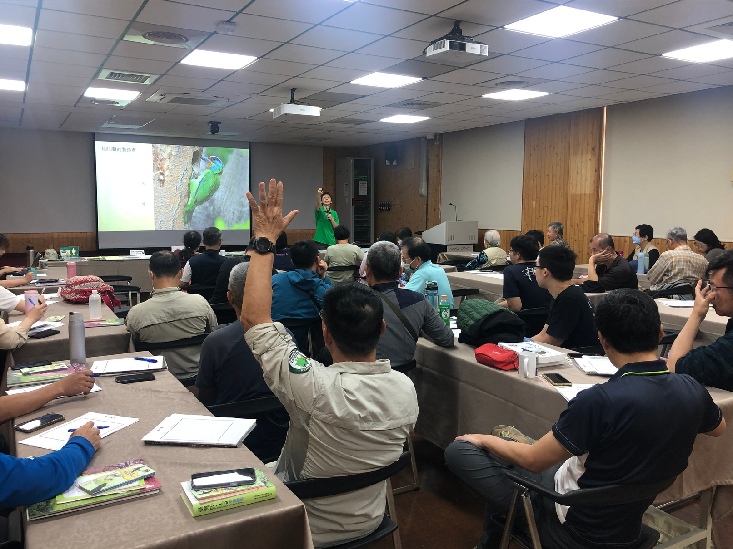
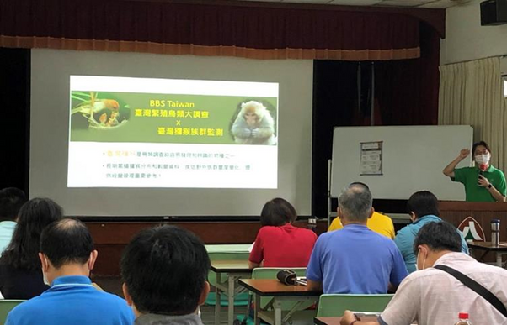
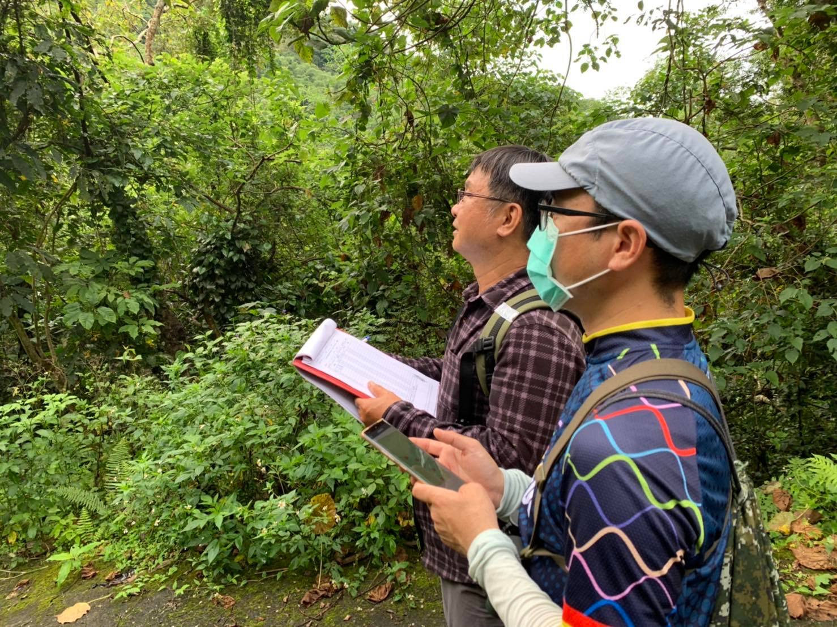
獼猴和鳥類 調查訓練
初階調查訓練班 (累計16場)
地點： 8個分署、生多所
特點：
調查方法、常見鳥種辨識、初階鳥音、辨識工具介紹 、成果分享
進階調查訓練班 (累計4場)
地點：
生多所 [低中海拔]、阿里山 [中高海拔]、大雪山 [中高海拔]
特點： 進階鳥音、調查問題解析、實地演練、成果分享
繁殖鳥類調查進階調查訓練(累計5次)
地點：
臺東8林班、花蓮瓦拉米步道、桃園內奎輝
特點：小班制調查技巧指導

Slide 9
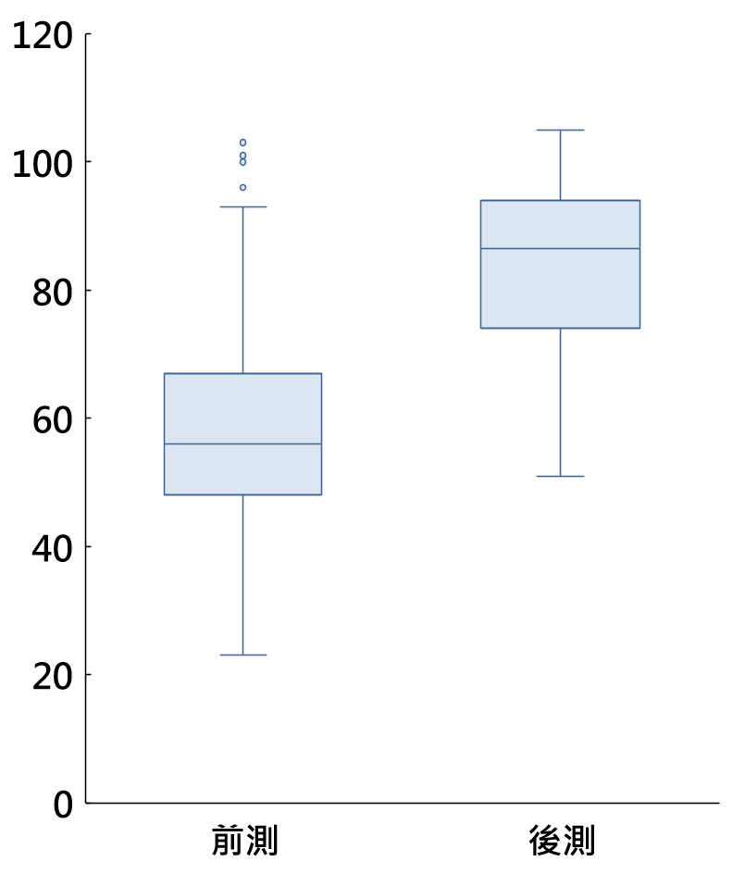
2023-2024年初階班
課程評測
總分
題目類型：
方法測驗10題、鳥類外形測驗10題、
鳥音測驗10題、綜合測驗3題
人數：248人
成績(中位數)：56分 → 86.5分
pair T-test檢定：
t = 31.53, p < 0.05 (顯著)

Slide 10

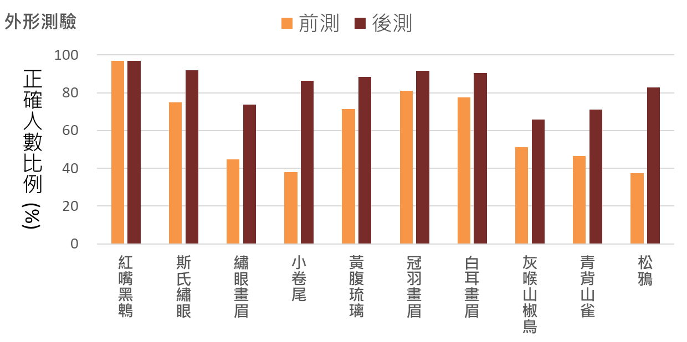
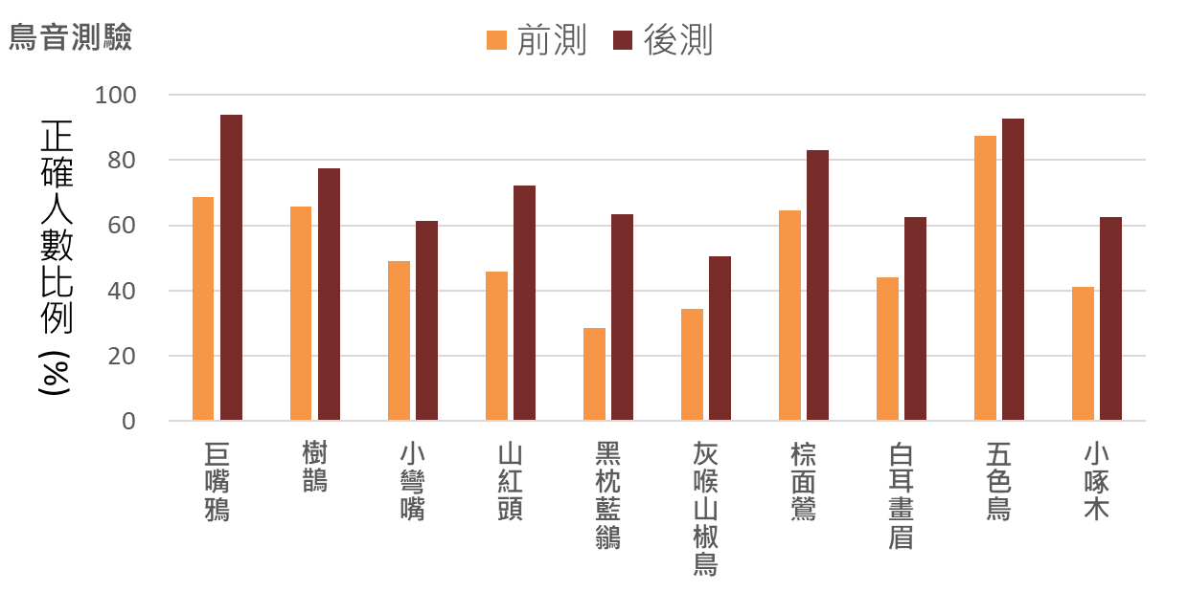
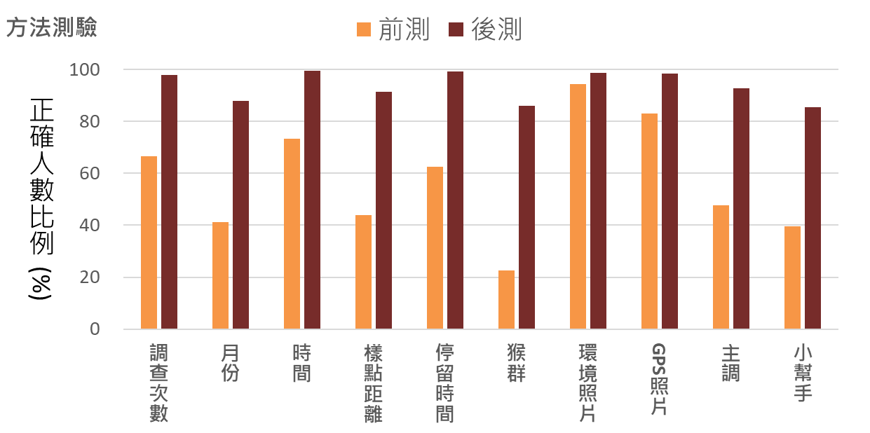
測驗結果
鳥類外形測驗
上課前，大部分人就已經會辨識
經上課，大部分人學會了
上完課，還是覺得很難
方法測驗
鳥音測驗

Slide 11
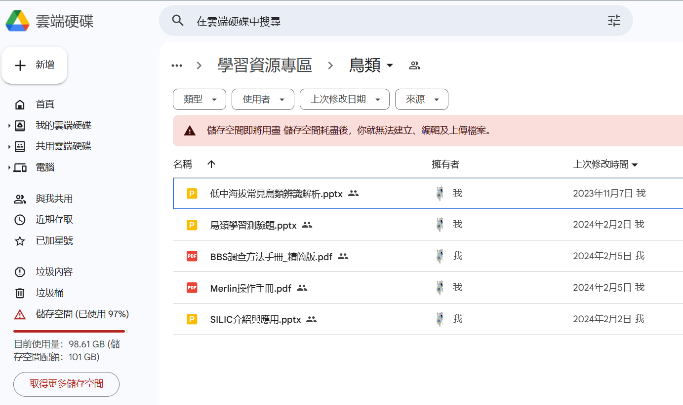
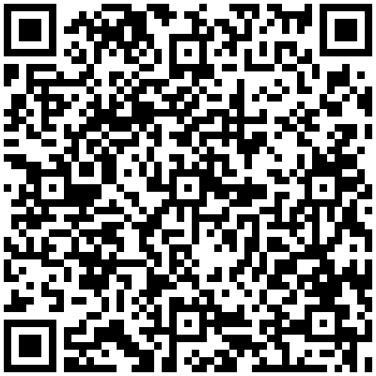
學 習 資 源
與各分署共用的雲端硬碟內設有<學習資源專區>
https://drive.google.com/drive/folders/1XDsHf_875pMs9vgRAIKhj9TRFP62hnd8

Slide 12

國有林班地獼猴 資料分析與成果

Slide 13
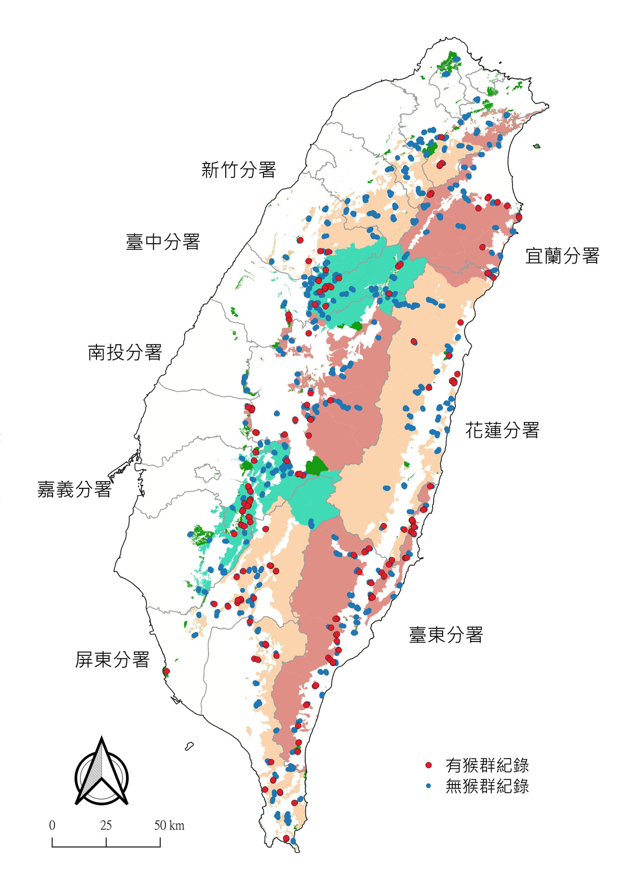
2020-2024年 執行成果
調查人數： 391.6(±20.4)人/年
(共648位護管員及1個社區發展協會)
調查樣區數：382.7(±4.2) 個/年
(共398個)
調查樣點數：2,429(±34.3) 個/年

Slide 14
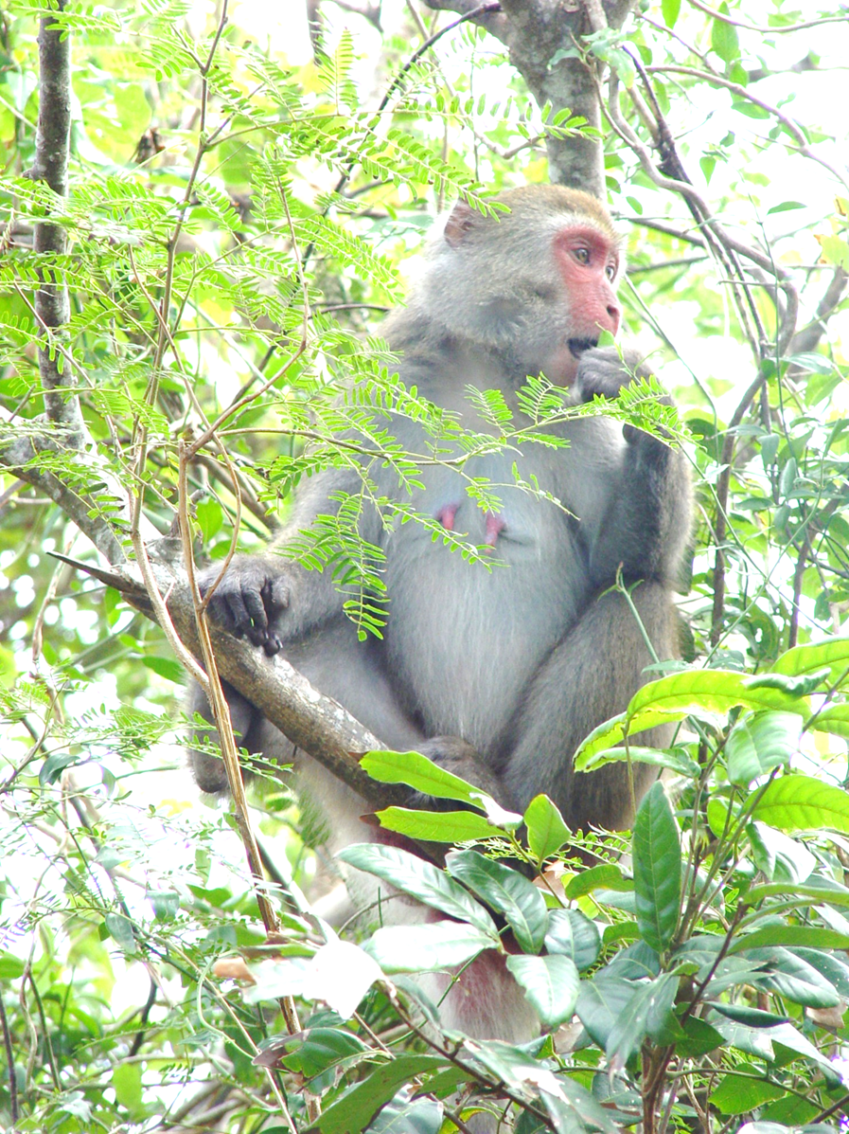
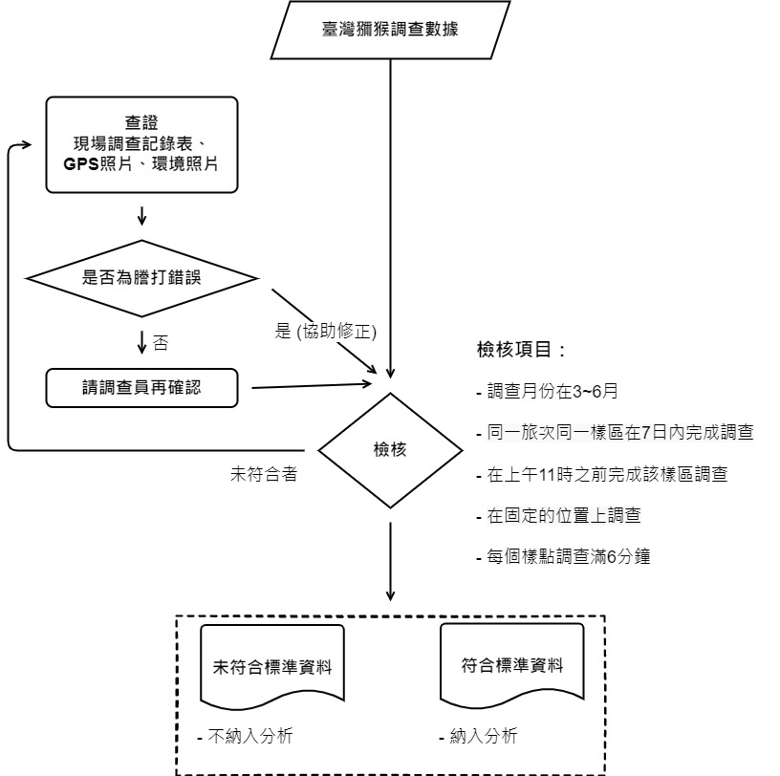
臺灣獼猴 資料彙整與檢核

Slide 15
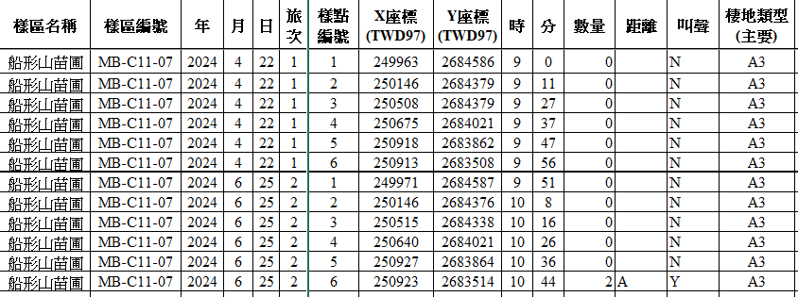
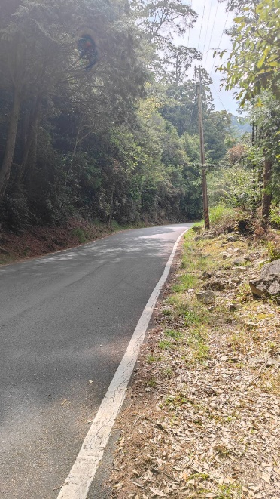
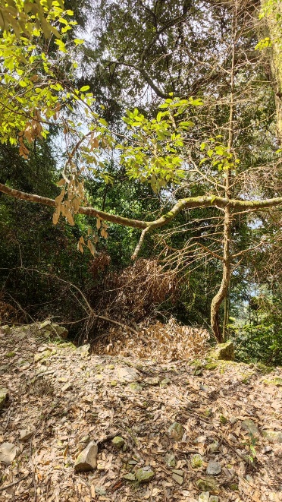
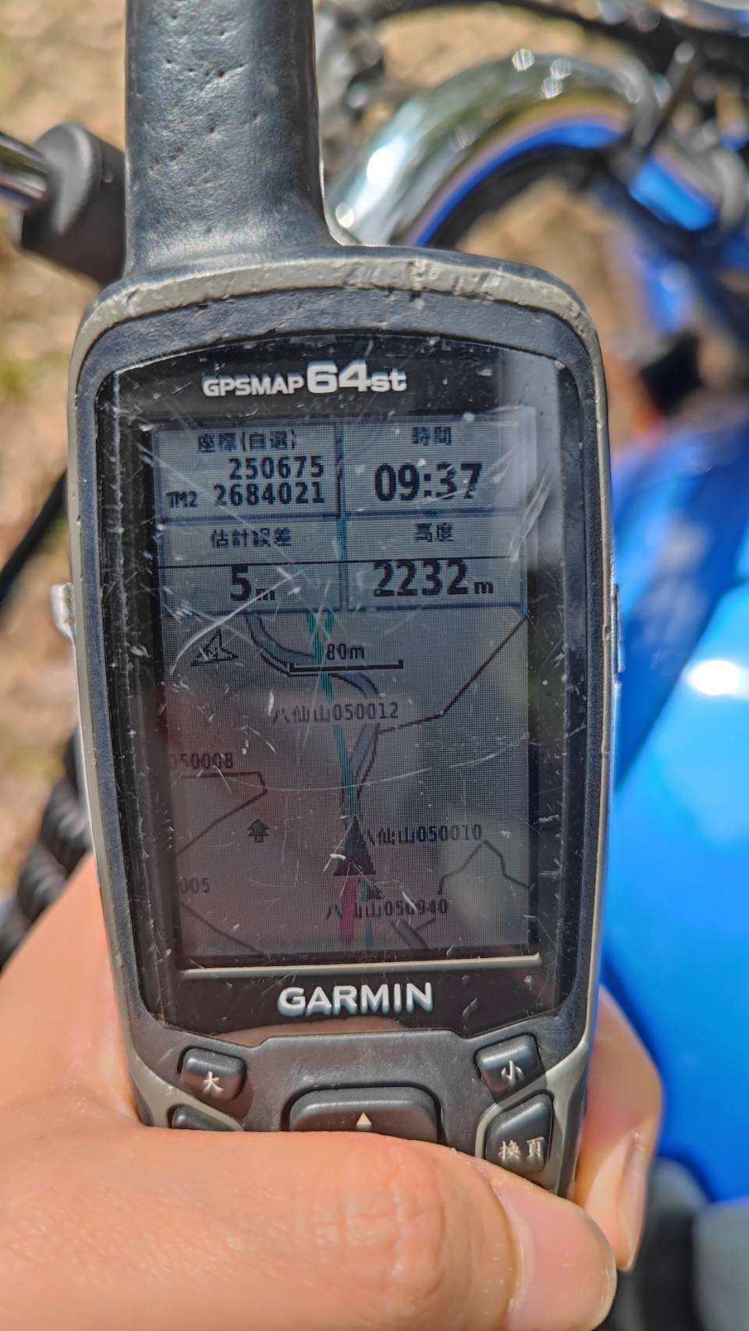
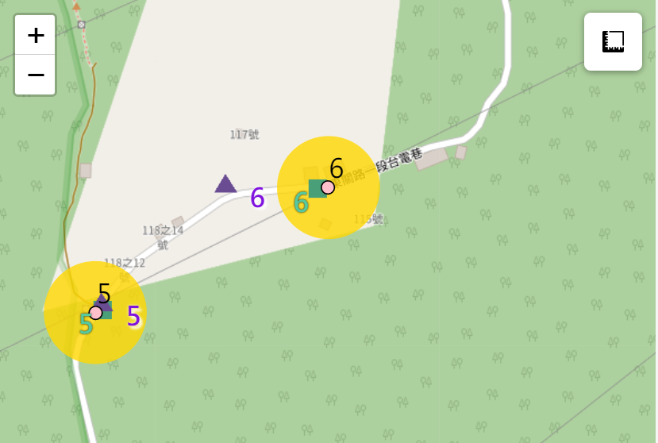
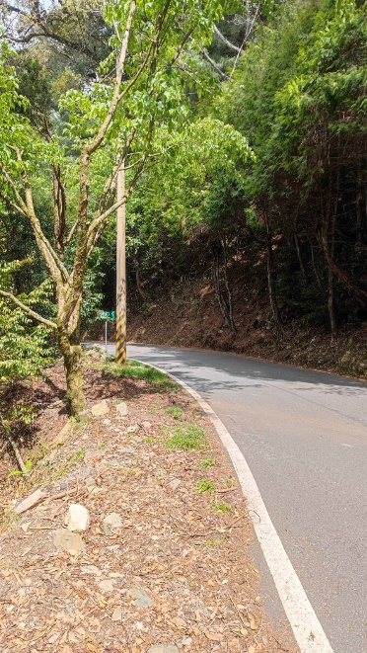
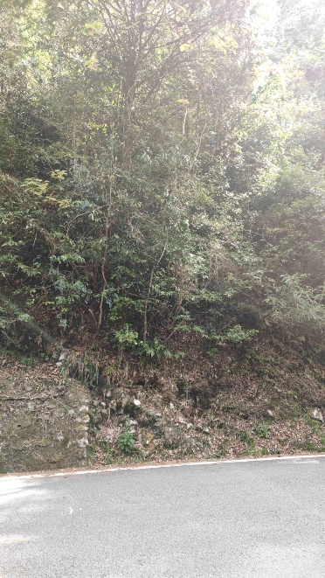
檢核調查位置
1.每一個座標都點進地圖內
3.是機器誤差嗎?
確認一下照片跟街景或過去的環境照片是否相符
2.是寫錯字的嗎? 確認一下GPS照片
確保是在相同位置做調查。

Slide 16
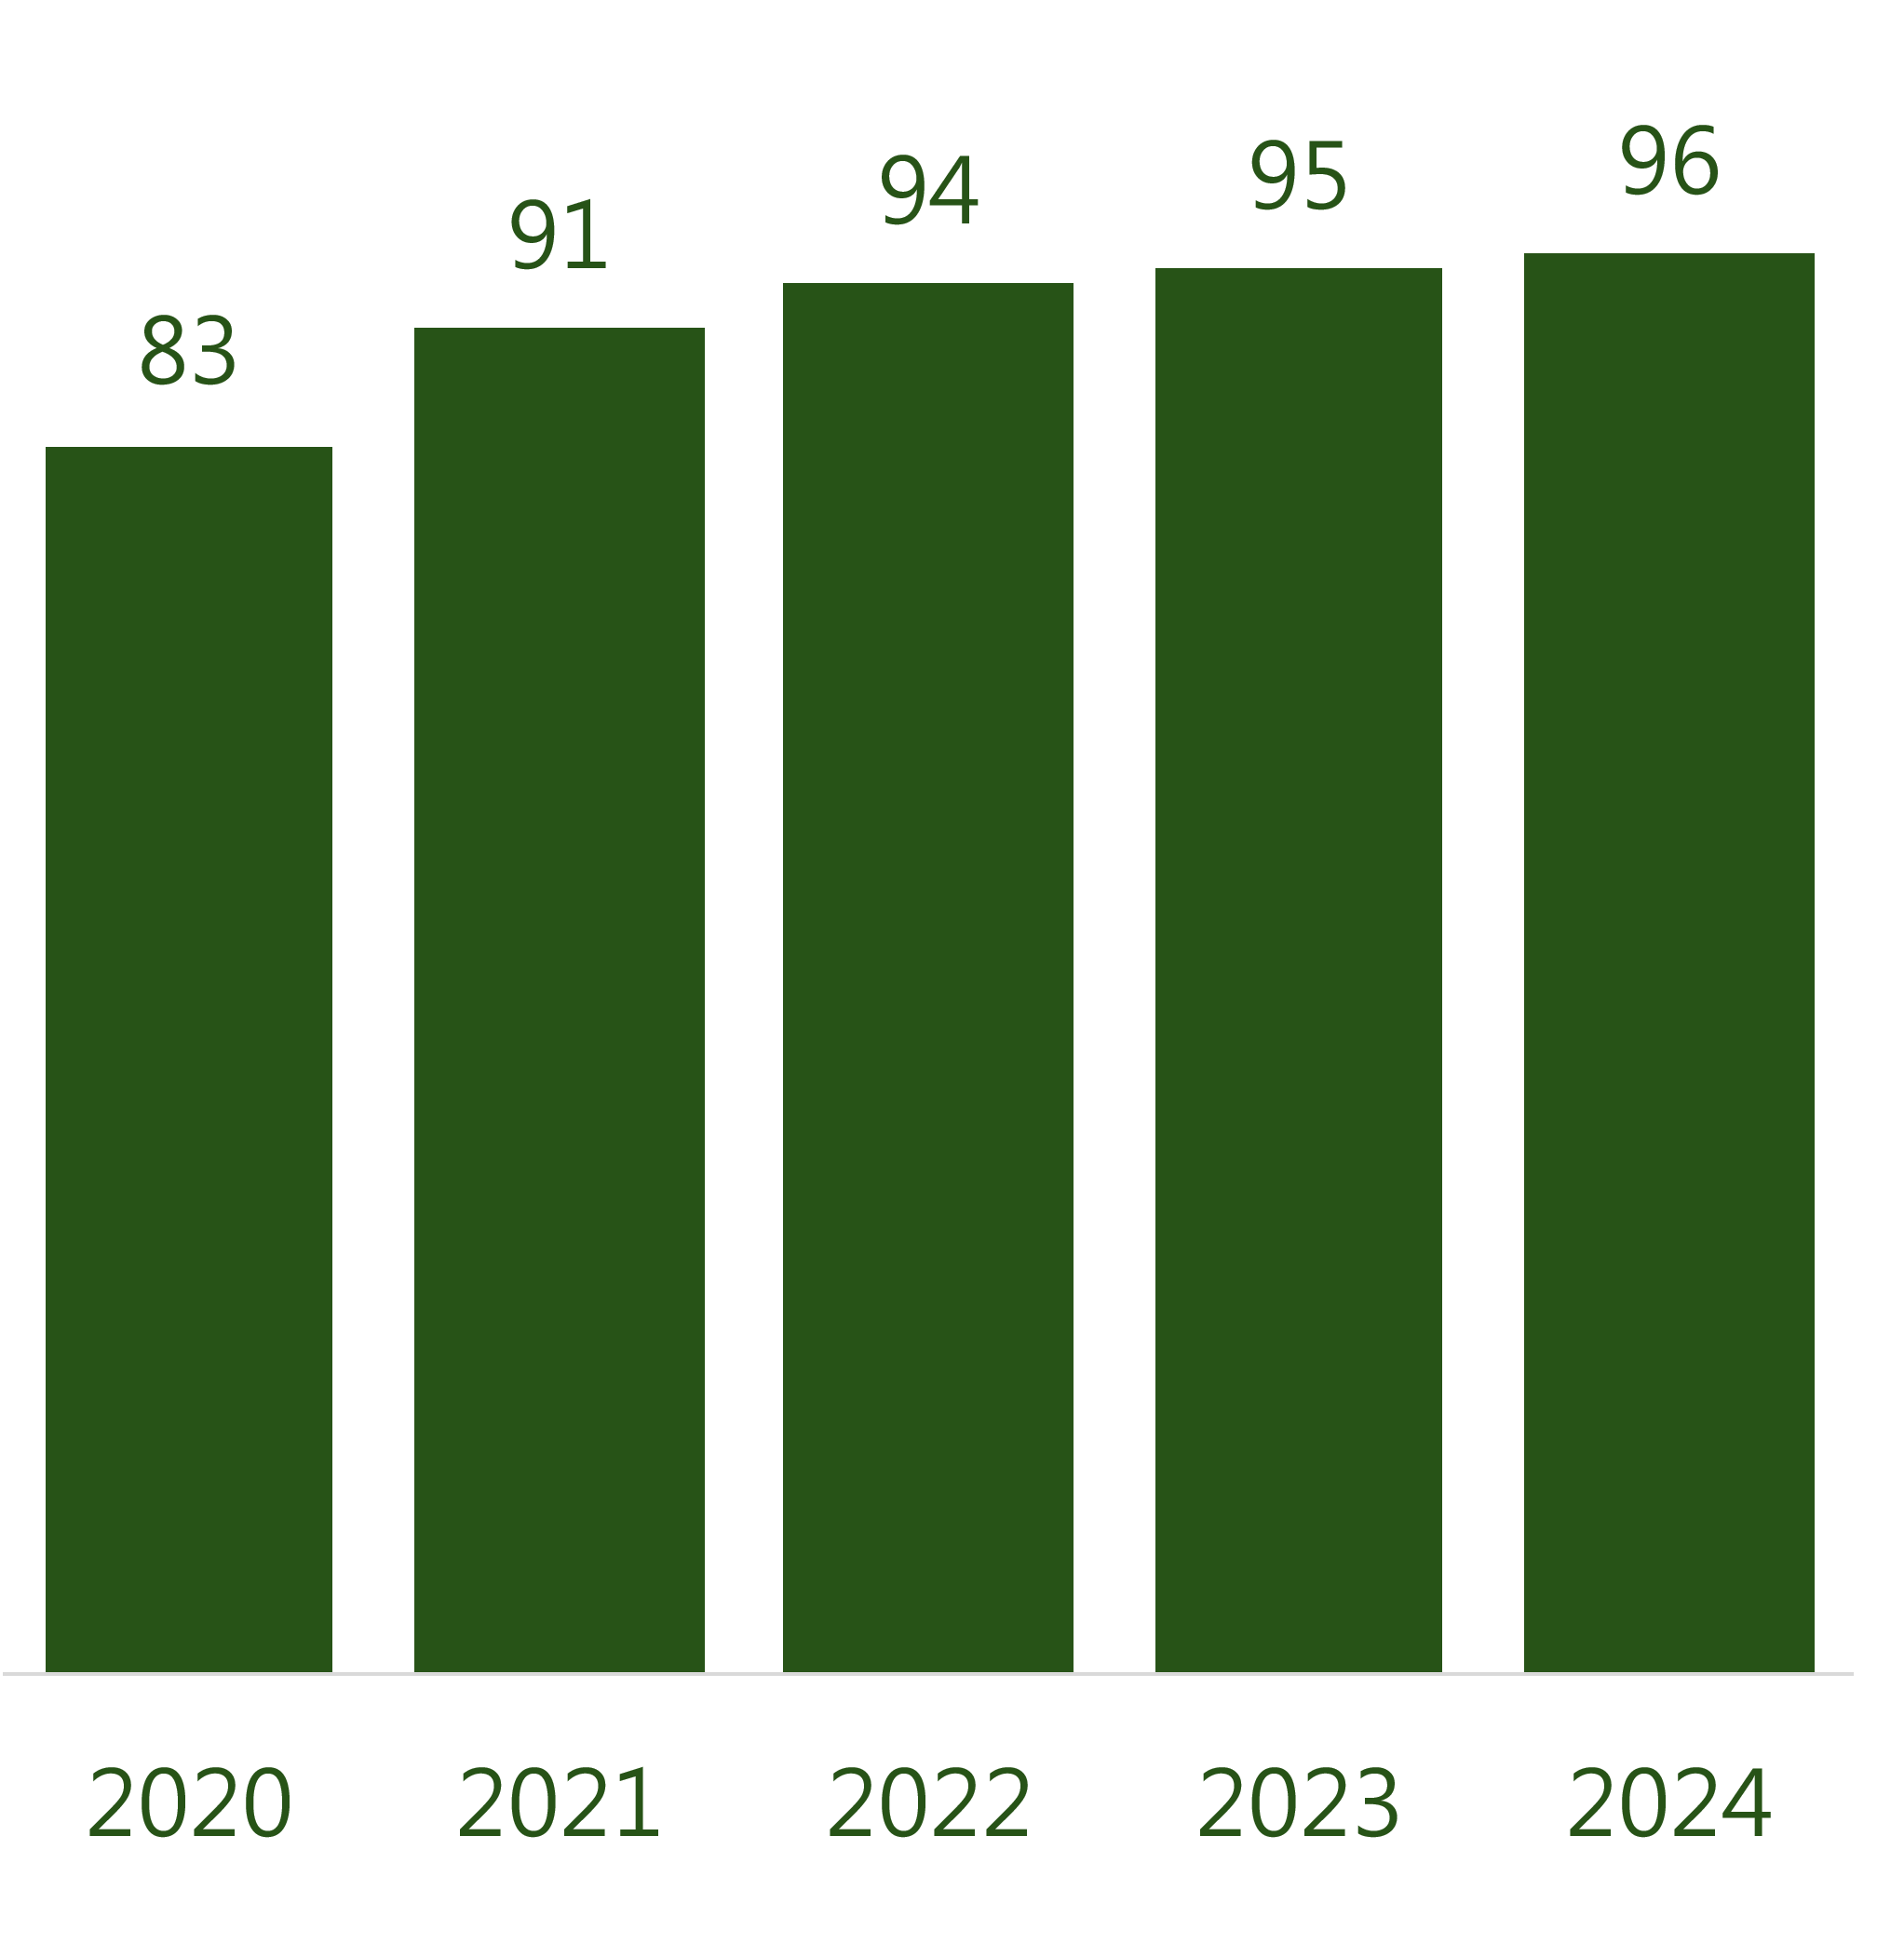
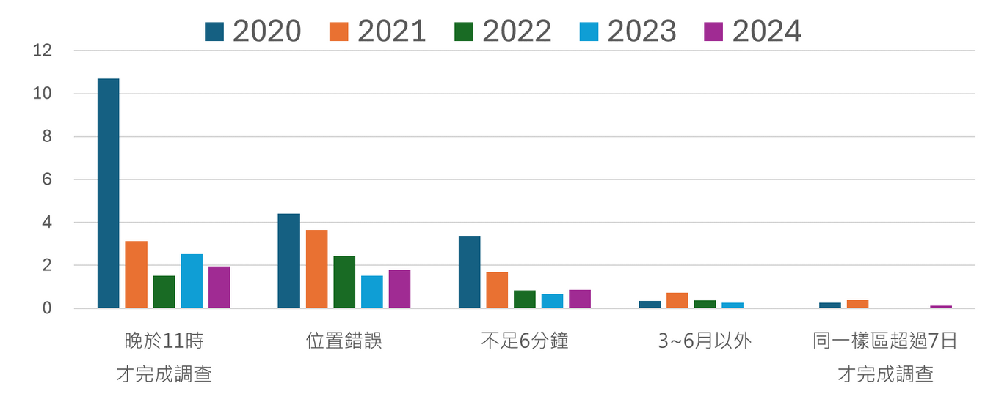
資 料 檢 核
資料正確率 %
調查資料 :
4,858(± 33.3)筆/年 (收到)
4,460(± 275.0)筆/年 (符合標準的資料)
%
零星
出現
零星
出現
晚於11時
才完成調查
位置偏差
不足6分鐘
不在3~6月之內
同一樣區超過7日才完成調查

Slide 17

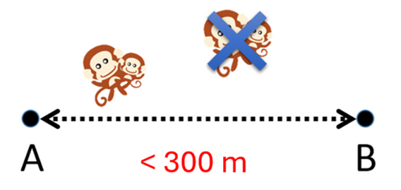
猴群資料篩選(2021-2024年)
計算猴群的相對密度(群/樣點)
常態猴群
避免重複計算猴群

Slide 18
猴群資料分析(2021-2024年)
以訊息理論研究法之 AICc 對影響獼猴相對密度因子進行模式選擇
Intercept | 海拔 | 調查日 | 分署 | 森林類型 | 年 | Log- likelihood | AICc | ΔAICc | ωi
-4.042 |  |  | + |  | -0.087 | 10 | -2671 | 5362 | 0.000
-4.045 |  | -0.033 | + |  | -0.088 | 11 | -2671 | 5363 | 1.430
-4.054 | -0.029 |  | + |  | -0.087 | 11 | -2671 | 5364 | 1.901
統計方法：廣義線性混合模式(GLMM)分析

Slide 19
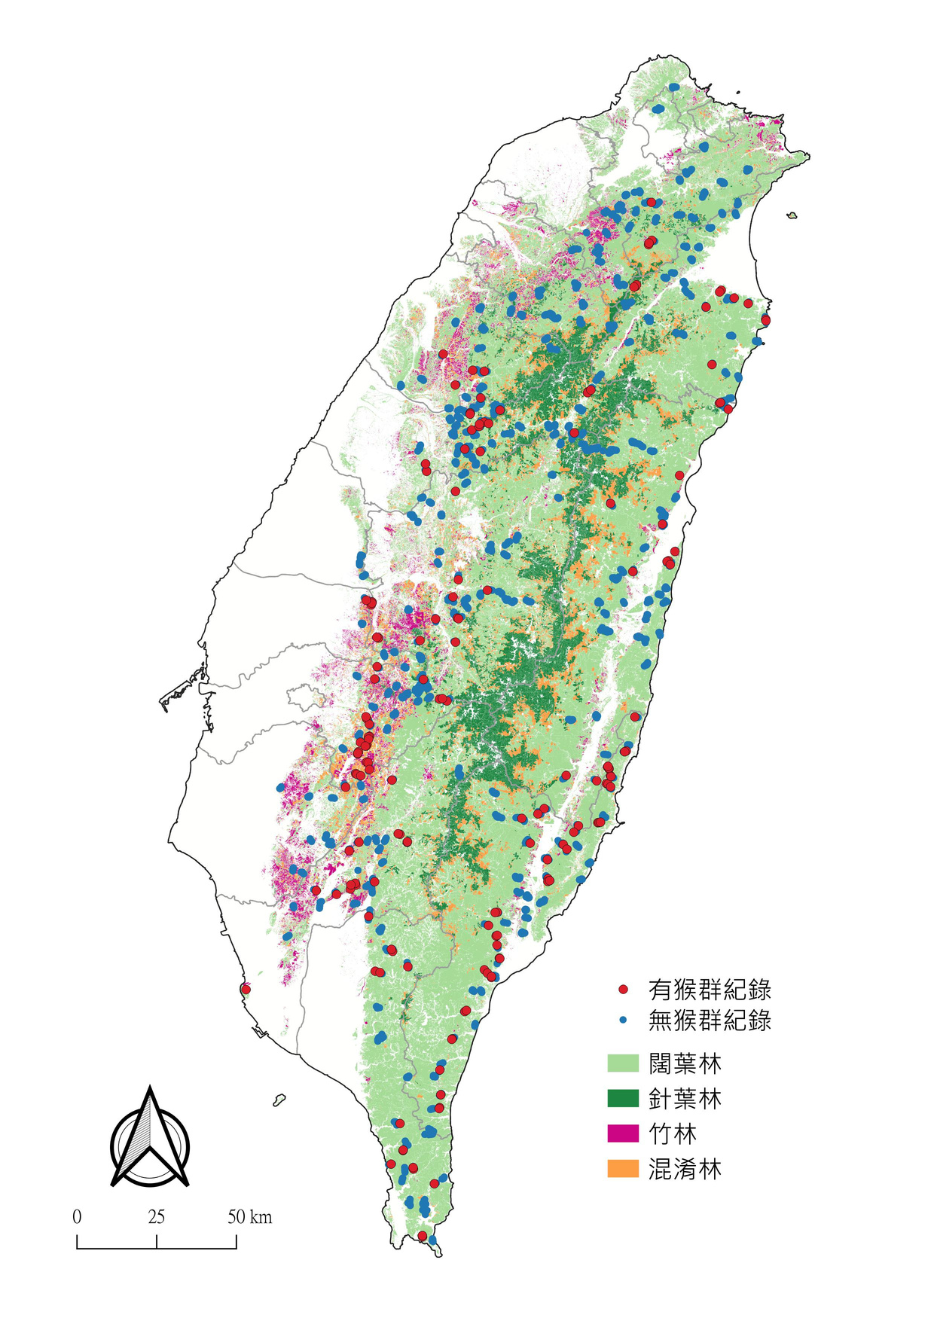
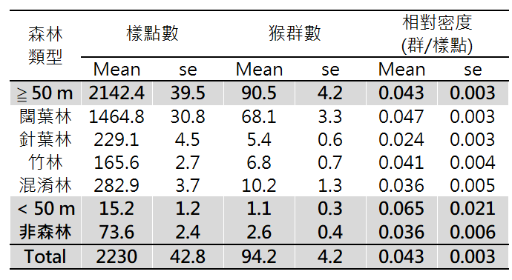
樣點及猴群 在各森林類型的分布
猴群相對密度在不同森林類型中無顯著差異。

Slide 20
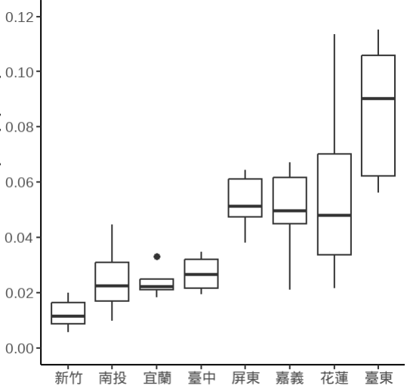
猴群 在各分署的相對密度
相對密度 (群/樣點)
根據GLMM分析，相對密度在不同分署間的差異達顯著。(p<0.001)
箱型圖中間橫線表示中位數，箱型的下端代表第25百分位數，箱型的上端代表第75百分位數，黑點表示離散值。

Slide 21
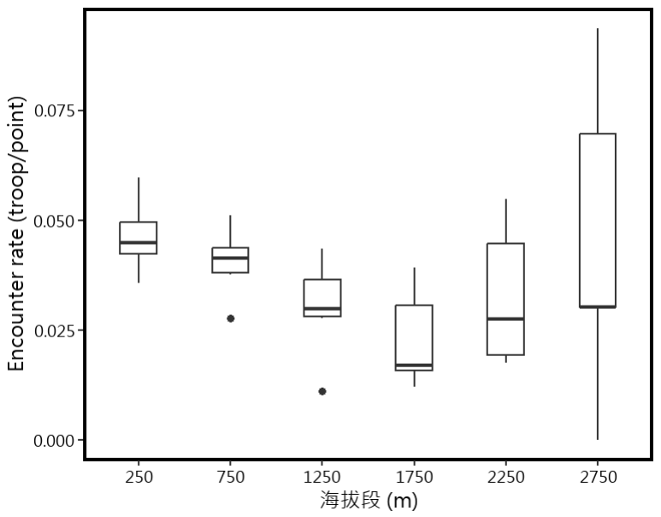
猴群 在各海拔段的相對密度
相對密度 (群/樣點)
根據GLMM分析，相對密度在不同海拔段無顯著差異。
(p = 0.85)
海拔段：
250表示50~500 m
750表示501~1000 m
1250表示1001~1500 m
以此類推。
箱型圖中間橫線表示中位數，箱型的下端代表第25百分位數，箱型的上端代表第75百分位數，黑點表示離散值。

Slide 22
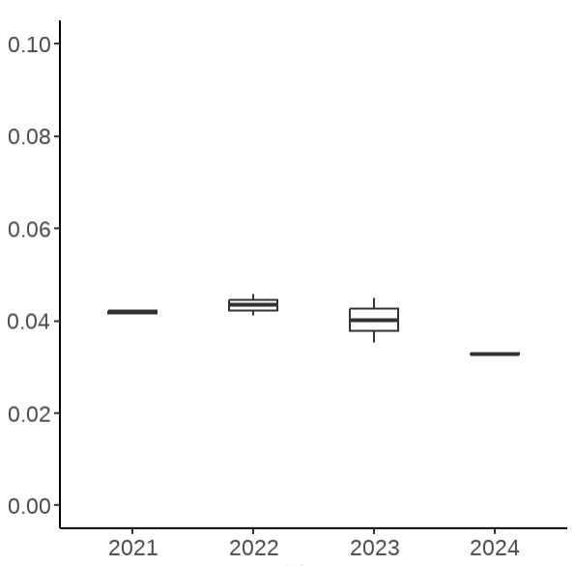
2021-2024年間 獼猴族群變化趨勢
相對密度 (群/樣點)
根據GLMM分析，相對密度在不同年間的差異達顯著。(p = 0.015)
箱型圖中間橫線表示中位數，箱型的下端代表第25百分位數，箱型的上端代表第75百分位數。

Slide 23
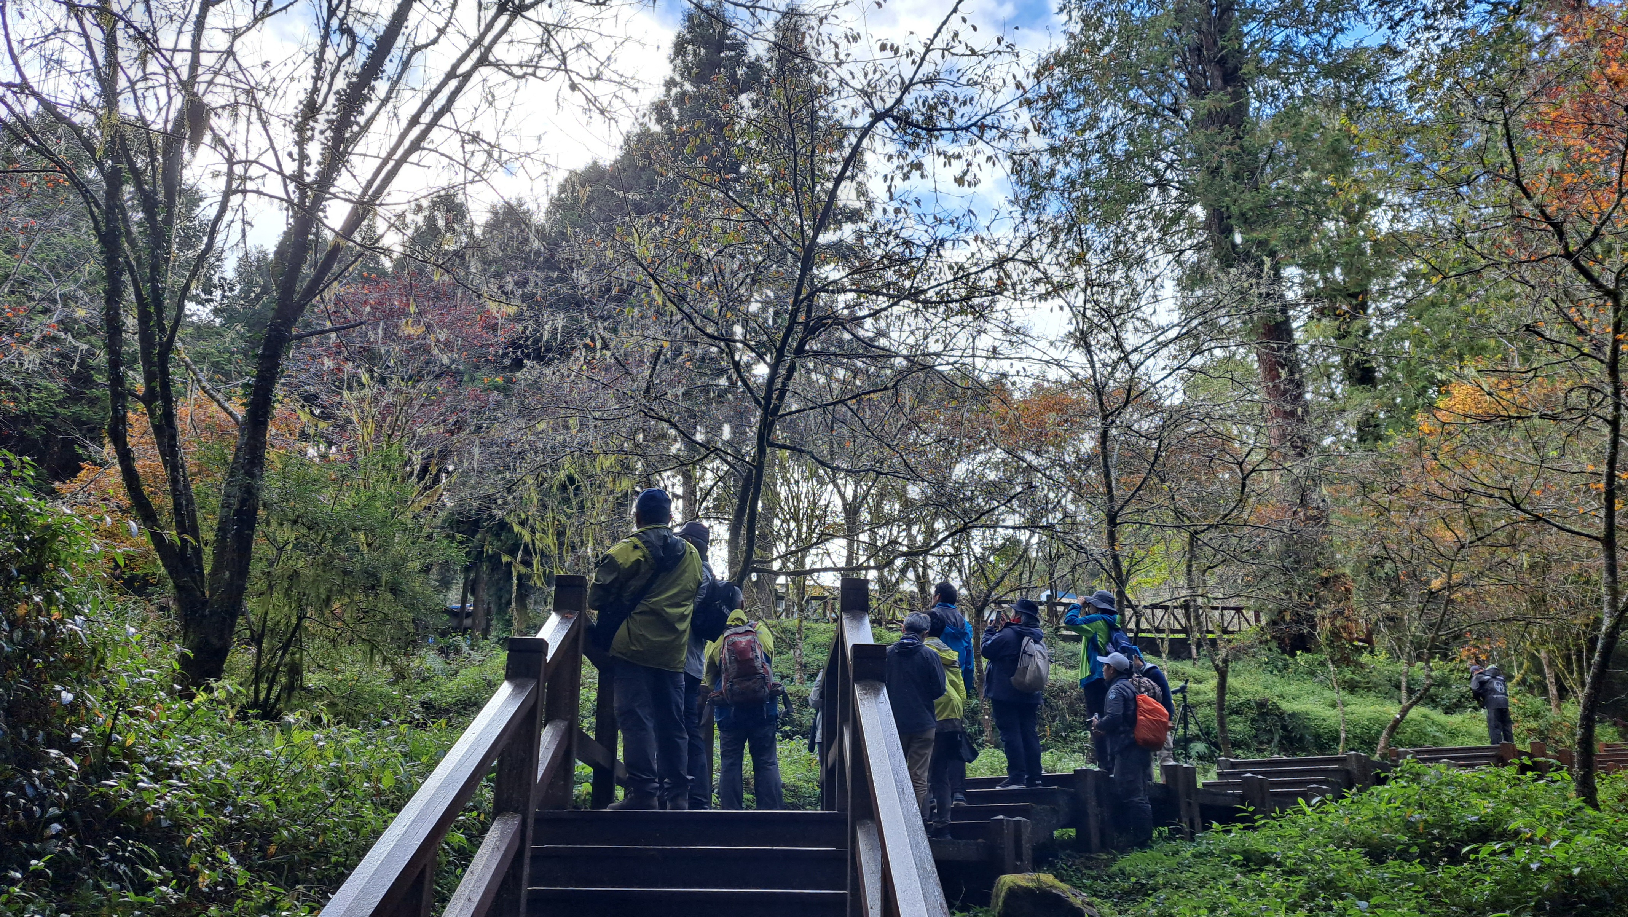
國有林班地繁殖鳥類調查
資料分析與成果

Slide 24
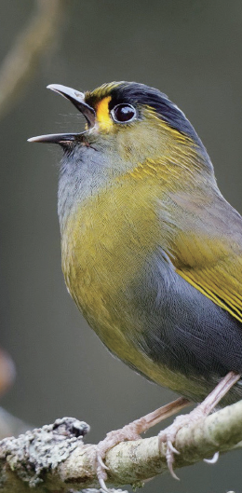
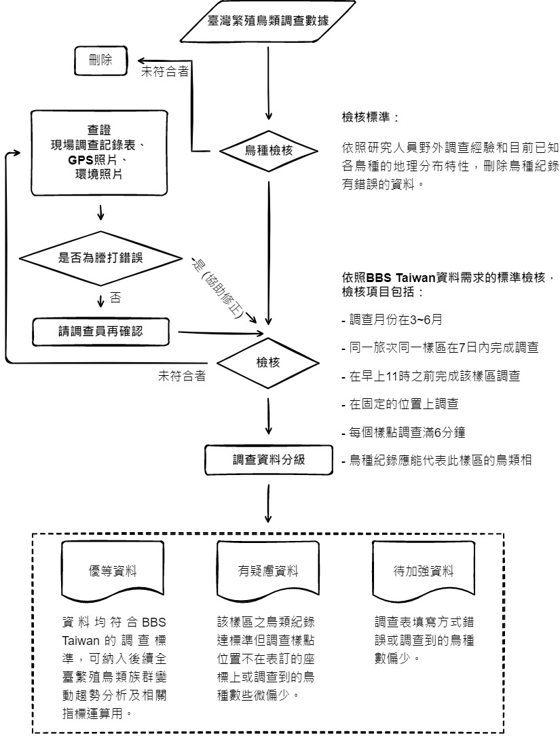
鳥類 資料彙整與檢核

Slide 25
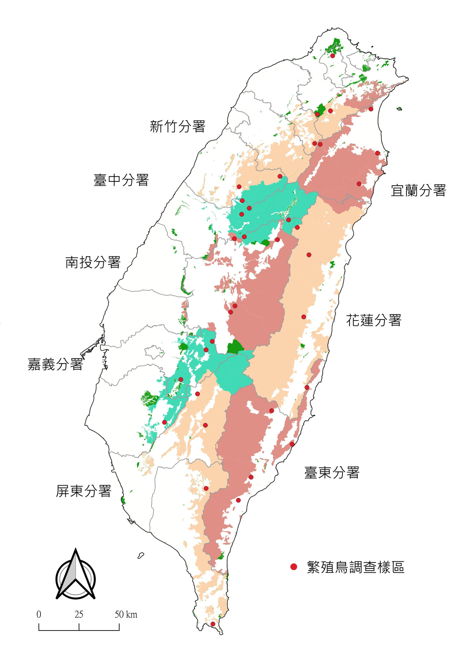
2020-2024年 執行成果
調查成員：59. 6 (±25.7)人/年 (共155人)
森林護管員
國家森林志工
自然教育中心的環境教育教師
社區人員
調查樣區數：共45個
年 | 2020 | 2021 | 2022 | 2023 | 2024
樣區數(個) | 9 | 34 | 35 | 35 | 41

Slide 26
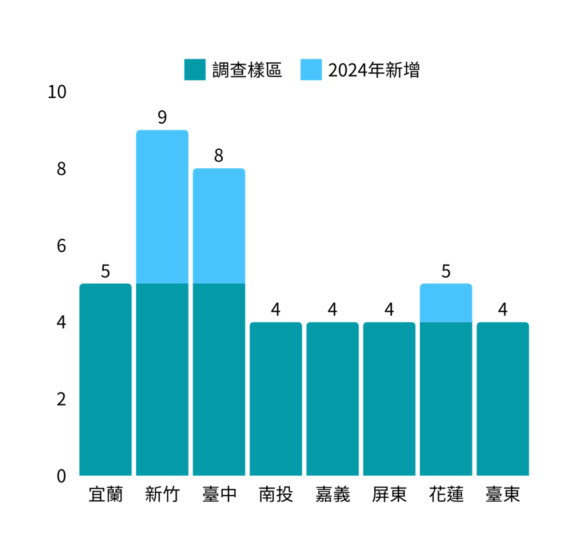
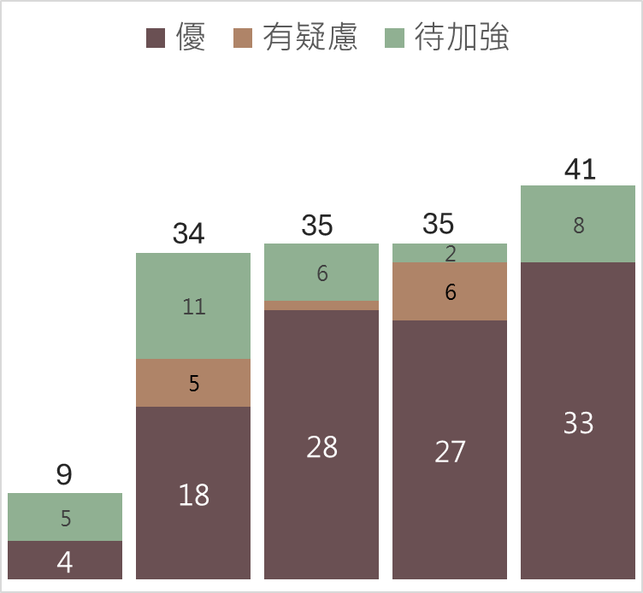
2024年各分署的調查樣區數
資料品質分級
2020
2021
2022
2023
2024
大禹嶺、瀧溪因0403地震而無法調查

Slide 27
年 | 正確資料筆數 | 記錄 鳥種隻次 | 記錄 鳥種數 | 特有種 | 特有 亞種
2021 | 2743 | 4907 | 100 | 26 | 36
2022 | 3184 | 5616 | 99 | 28 | 34
2023 | 2899 | 5162 | 102 | 31 | 30
2024 | 4089 | 7564 | 117 | 30 | 33
歷年
鳥種紀錄

Slide 28
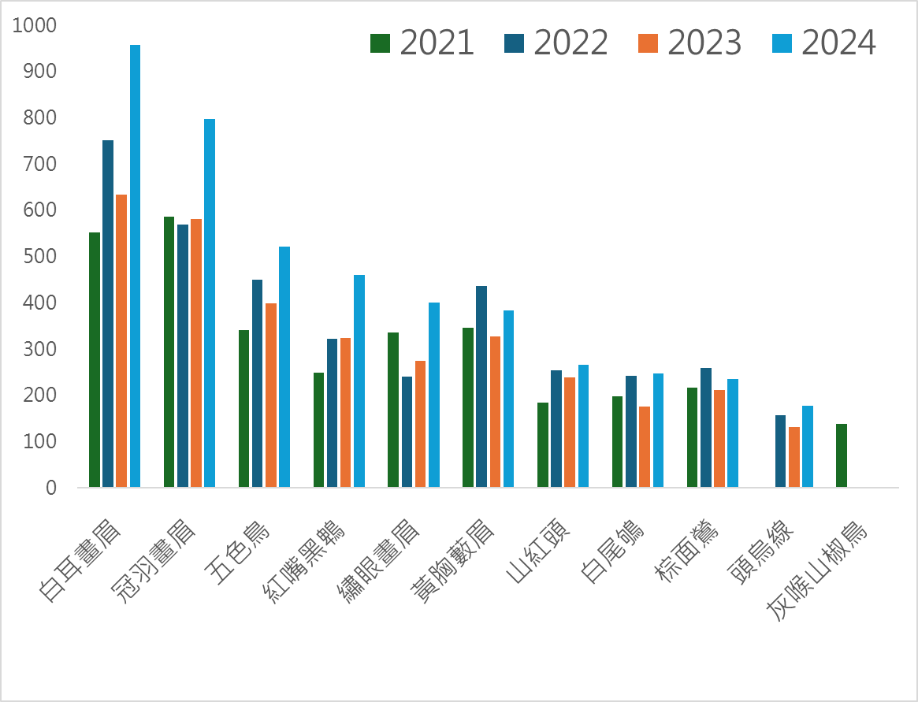
隻次
每年數量
前10名鳥種
共11種鳥

Slide 29
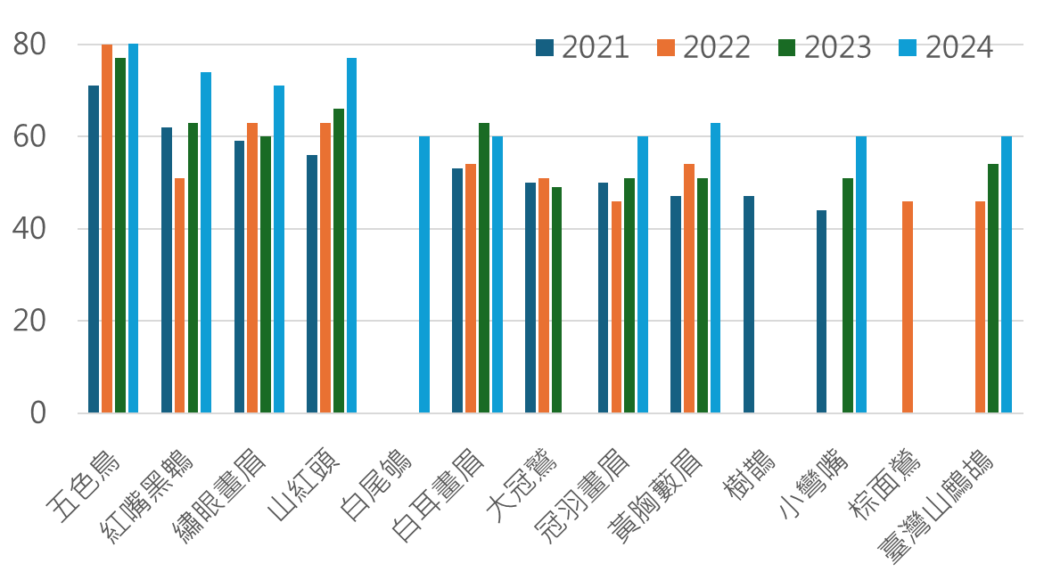
佔比%
每年常見
前10名鳥種
共13種鳥

Slide 30



Slide 31
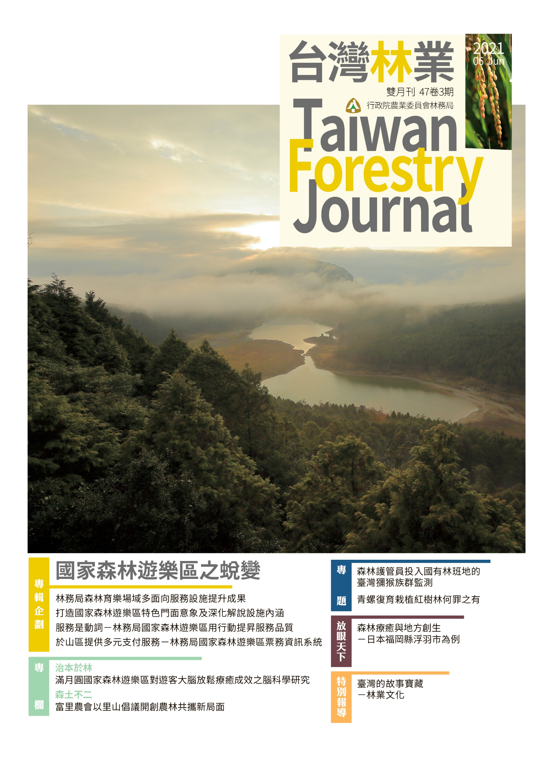
台灣林業47卷第3期
(2021年6月)

Slide 32



出版年報
2020-2021年
2022年
2023年(預計年底出版)

Slide 33
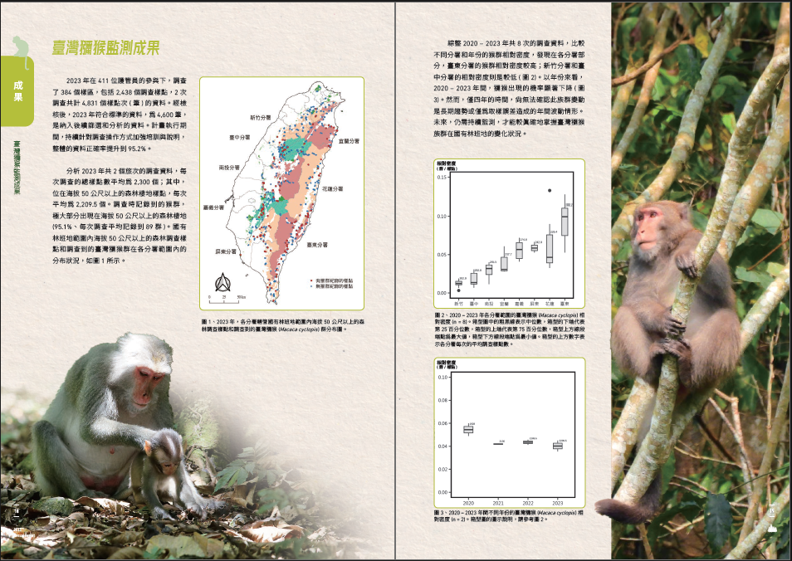

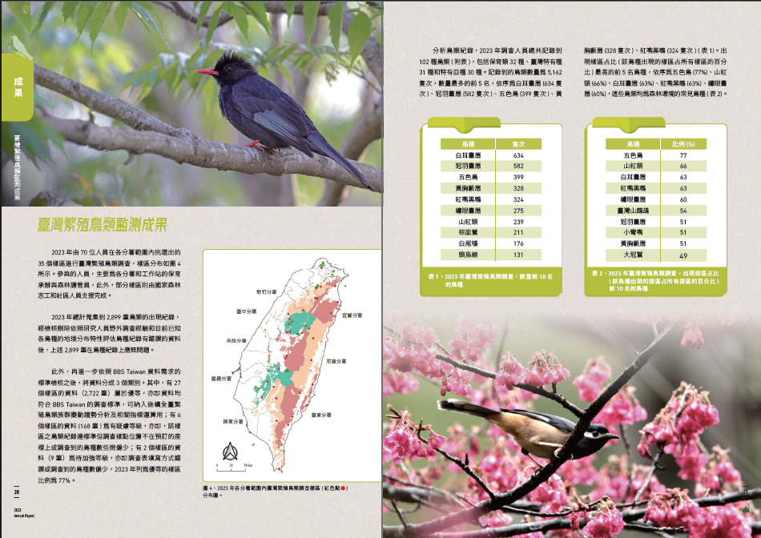
人員專訪
獼猴調查成果
繁殖鳥調查成果

Slide 34

人 物 專 訪
專訪文章至今累計24人篇

Slide 35
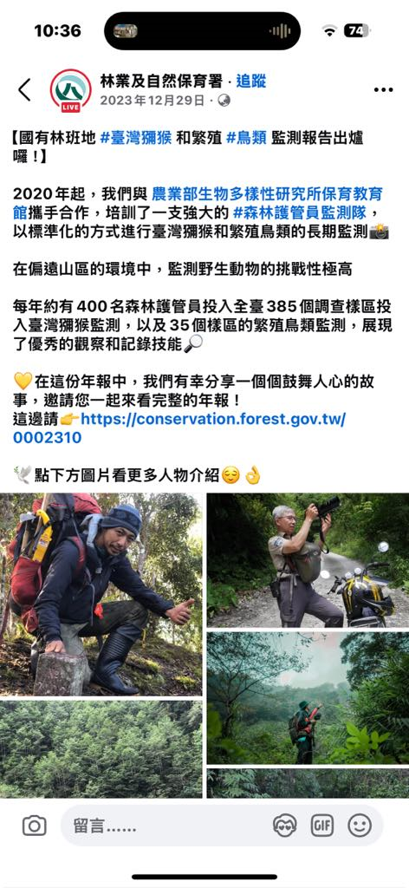
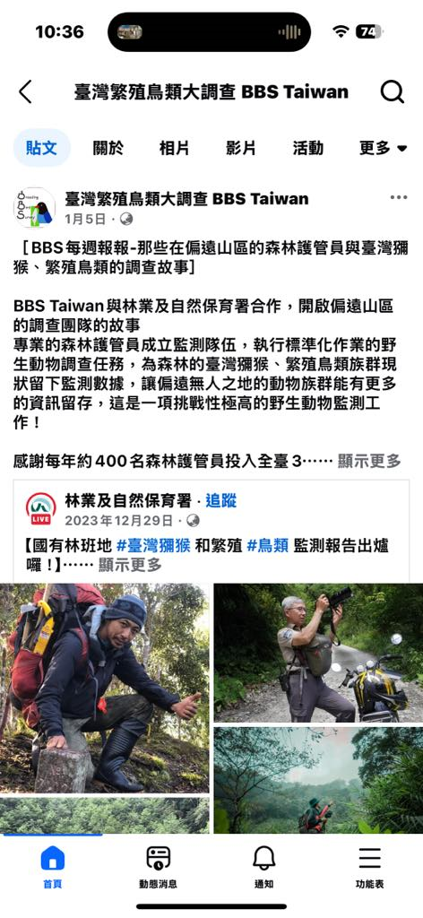
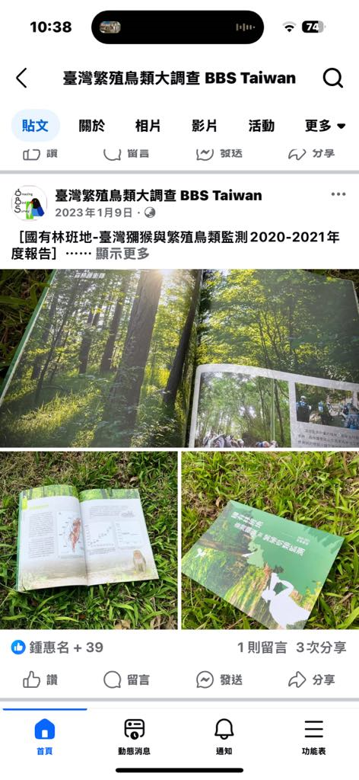
臉書粉絲頁貼文分享

Slide 36
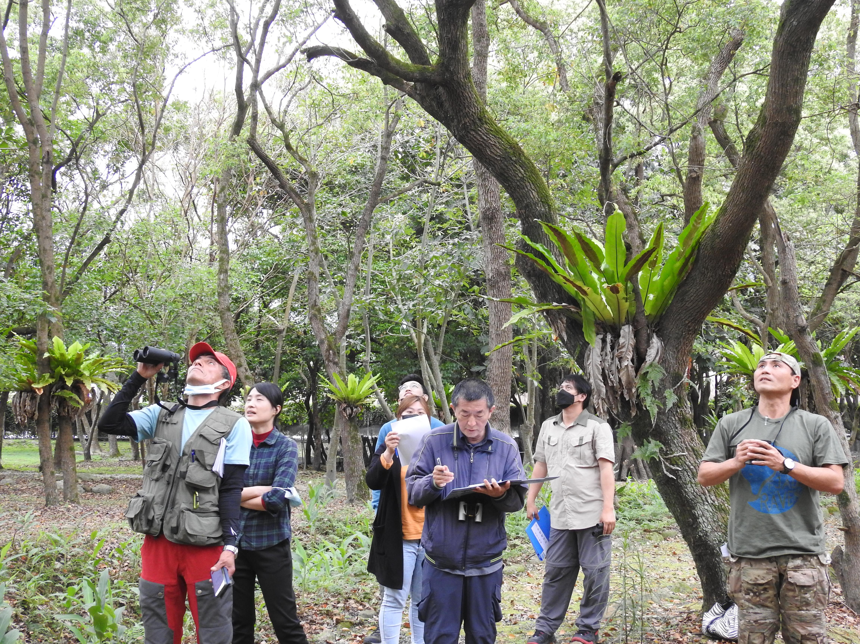
計畫執行 附加效益
森林護管員學習和正確執行，標準化的定點調查方式。
經過培訓，具鳥類辨識能力且完成調查的森林護管員逐漸增加，也應用在例如FSC業務所需的鳥類調查與資料。

Slide 37

2025年
預計執行工作項目

Slide 38

BBS Taiwan和林保署的資料整合與分析
樣點數
林保署 約2,196個
BBS 約1,532個
林保署大量補充了位於潛在的獼猴棲地之樣點。
將宜蘭、臺東山區和恆春半島的空缺補上；在花蓮山區，林保署補充了海岸山脈的樣點。
林保署的樣點多數設置在BBS Taiwan志工較少進入或難以到達的山區，也是較少人為開發的原始林。
探討兩組資料集，樣點棲地特性的差異
林保署
BBS
僅列出海拔50m以上的臺灣本島森林

Slide 39

BBS Taiwan和林保署的資料整合與分析
由於兩個資料集的樣區分布有差異，2025年會嘗試一些分析方式，
探討兩個資料集樣點特性的差異
校正調查樣點空間分布不均的狀況，讓猴群相對密度和數量的估算，更具臺灣全島的代表性。
黑線 ：純BBS Taiwan資料+ 海拔50m以上的臺灣本島森林
紅線：BBS Taiwan與林保署資料混和(1:1)+ 海拔50m以上的臺灣本島森林

Slide 40
持續培育鳥類調查人才
彙整各樣區的鳥種紀錄和環境照片等資料，提供給調查員進行鳥音跟鳥種辨識的預習，以利現場調查。
持續辦理鳥類調查和辨識的訓練課程，提升森林護管員的鳥種辨識能力。
提供小班制實地演練的「現地調查指導班」之特殊課程，給想要加強現場辨識技巧的分署提出申請。
透過導師觀察學員實地調查演練的過程給予修正建議和指導，並且針對現場出現的鳥種、鳥音加強說明辨識技巧，所以傳授的內容能較初階班更貼近每位調查人員的特性需求和各樣區出現的鳥種。

Slide 41

2025年 預計執行項目
持續監測
臺灣獼猴
族群變動趨勢指標
族群量估算
臺灣繁殖鳥類
調查訓練班
初階班：1場，預計3月辦理，2日課程(含戶外實習) 。
進階班 : 1場，預計4月辦理，低海拔森林鳥種。
個別指導(精緻小班或高效個人班)：針對有需求或有潛力的調查人員
課程問卷

Slide 42
2025年預計執行項目
成果推廣
FB貼文提供
臺灣獼猴整合後的監測成果呈現
調查人員專訪文章及素材提供 (4篇)
投稿自然保育季刊
投入監測的人物介紹文1篇
(每篇以3位人物的主題式綜整呈現)
4篇人物新的專訪文章
撰寫成果報告

Slide 43
感謝聆聽，
歡迎提問

Slide 44
NO. | 分署 | 工作站 | 獼猴編號 | BBS編號 | 樣區名稱
1 | 新竹分署 | 大湖 |  | A27-11 | 僑育國小
2 | 新竹分署 | 大湖 |  | A28-16 | 獅潭123生態農場
3 | 新竹分署 | 大湖 | MA-B06-04 |  | 大湖第38林班
4 | 新竹分署 | 大湖 | MB-B06-11 | B28-02 | 紅毛山(大坪)
5 | 花蓮分署 | 南華 | MA-G28-14 | A17-02 | 花蓮縣龍澗
6 | 臺中分署 | 鞍馬山 | MB-C11-08 | B14-05 | 大雪山230林道A
7 | 臺中分署 | 鞍馬山 | MB-C11-09 | B14-12 | 230林道7k
8 | 臺中分署 | 鞍馬山 | MC-C11-12 | C14-05 | 小雪山雷達站
2024年
繁殖鳥類新增認養樣區

Slide 45
NO. | 分署 | 工作站 | 獼猴編號 | BBS編號 | 樣區名稱
1 | 嘉義 | 玉井 | MA-E19-14 | A36-11 | 合水仔
2 | 嘉義 | 玉井 | MA-E19-15 | A36-14 | 龜丹溫泉
3 | 嘉義 | 觸口 | MA-E22-14 | A33-24 | 溪頭
4 | 屏東 | 六龜 | MB-F23-12 | B38-06 | 小關山林道
5 | 花蓮 | 南華 | MA-G28-14 | A17-02 | 花蓮縣龍澗
6 | 花蓮 | 新城 | MA-G29-10 | A17-05 | 富世國小
7 | 花蓮 | 新城 | MA-G29-11 | A16-07 | 下清水橋(清水斷崖)
8 | 花蓮 | 新城 | MA-G29-12 | A16-04 | 迴頭灣
9 | 花蓮 | 玉里 | MB-G27-10 | B20-02 | 苳苳園西山
10 | 花蓮 | 萬榮 | MA-G30-15 | A18-05 | 蕃薯寮溪流域間
2024年
獼猴新增認養樣區

Slide 46
TRIM的簡介
TRends and Indices for Monitoring data
由荷蘭統計局 （Statistics Netherlands）所開發的軟體。
一個針對長期野生動物監測資料設計，用來分析其年間變化趨勢的專門軟體。
原理為利用卜瓦松迴歸（Poisson Regression）產生各物種每年的族群指標値與標準差（standard error），在不受年間樣區變動的影響下，評估族群趨勢為成長或下降，以及此趨勢變化的可信度。

Slide 47

遇到的困難

Slide 48
執行繁殖鳥類調查的人員缺乏鳥類辨識能力
盤點內部具有鳥類辨識能力的人才，讓其執行此調查
未來在招聘森林護管人員時，也可以將鳥類等動物辨識技巧作為人員招募的加分項目，廣納具有此技能之人員。
由分署承辦協助溝通和協調，整合資源。
林保署編制外的鳥類辨識專長人員 + 護管員
國家森林志工、自然教育中心的環境教育教師、在地社區人士
臺中分署、南投分署、宜蘭分署
(別的工作站)護管員+ 護管員
支援其他工作站的鳥類調查樣區。
臺東分署

Slide 49
承辦人員及森林護管員的輪替
新任承辦人員
用公文傳送表訂的樣區樣點表、調查注意事項、執行配套方案，以利傳達相關資訊。
新接手鳥類調查人員
製作鳥類調查學習包，提供予負責該樣區的人員參考與學習。輪替時，可將此資源轉知接手人員。此外，建議由原調查人員帶領新接手人員實際到現地演練一遍。
新進森林護管員
在大多數森林護管員已上過調查方法課程的情況下，為求培訓資源分配的效益，建議未來在新進森林護管員的訓練中，加入獼猴調查方法課程，讓新進人員若有需要接任獼猴調查都能有基礎概念，也能在職務交接時，更快掌握要點，以確保調查資料品質。

Slide 50
提升獼猴調查資料的正確率
到各分署辦理調查員交流和成果說明會
於訓練班對調查問題解析
針對需加強者，運用電話個別說明和溝通。
%
零星
出現
零星
出現
晚於11時
才完成調查
位置偏差
不足6分鐘
不在3~6月之內
同一樣區超過7日才完成調查

Slide 51

2021-2024年間 獼猴族群變化趨勢
TRIM分析
卜瓦松迴歸
不受年間樣點變動的影響下，評估獼猴族群趨勢為成長或下降，以及此趨勢變化的可信度。
相對密度(群/樣點)
斜率 = 0.9014
p-value = 0.116 (變化未達顯著)
2021
2022
2023
2024

Slide 52


鳥類相調查成果分析
鳥種清單
統計鳥類數量
統計鳥種出現分布

Slide 53

BBS與林保署獼猴調查的相對密度
相對密度 (群/樣點)
水藍色為林保署資料
紅色為BBS資料
數字為樣點數

